Slide 1
TANZİMAT EDEBİYATI
www.turkedebiyati.org
Türk Dili ve Edebiyatı Kaynak Sitesi

Slide 2
Aşağıdakilerden hangisi Tanzimat edebiyatının genel özellikleri arasında yer almaz?
A) Batı etkisinde gelişen bir edebiyattır.
B) Roman, öykü, tiyatro, ve gazete yazıları gibi türlerin
ilk örnekleri bu dönemde verilmiştir.
C) Sanatçılar, bu dönemde vatan, ulus, hürriyet gibi
toplumsal kavramlara eserlerinde yer vermiştir.
D) Bu dönemdeki şiirler,biçim olarak yenidir; ancak
içerik olarak Divan edebiyatı şiirinin özelliklerini
taşır.
E) Birinci dönem sanatçıları toplumsal konuları
işlemiştir.

Slide 3
“Vatan şairi” olarak da anılan sanatçı Tanzimat dönemi Türk edebiyatının önde gelen isimlerindendir. İyi bir eğitim almıştır.1863’te Tercüme Odası’na giren yazar, orada Şinasi ile tanışmıştır. Şinasi’nin etkisiyle Batı edebiyatına yönelmiş Şinasi Paris’e gidince Tasvir-i Efkar gazetesinin yönetimini üstlenmiştir. “Vatan Yahut Silistre” adlı oyunu sahnelendikten sonra Magosa’ya sürülmüştür.
Bu parçada tanıtılan Tanzimat dönemi sanatçısı aşağıdakilerden hangisidir?
A) Abdulhak Hamit Tarhan B) Ziya Paşa
C) Namık Kemal D) Ahmet Mithat Efendi E) Ali Bey

Slide 4
Eski edebiyat alışkanlığına hak, adalet, hürriyet vb. siyasal ve sosyal düşünce kavramları getirerek eski şekille yeni öze ulaşmıştır. “Şiir ve İnşa” makalesiyle halk dili ve şiirini savunmuş, Tanzimat yazarlarının ortak ülküsüne katılmış ve istibdada karşı savaşmıştır.
Bu parçada tanıtılan Tanzimat dönemi sanatçısı aşağıdakilerden hangisidir?
A) Namık Kemal
B) Abdülhak Hamit Tarhan
C) Ziya Paşa
D) Ahmet Mithat Efendi
E) Ali Bey

Slide 5
Aşağıdaki eserlerden hangisi Namık Kemal’e ait bir eser değildir?
A) İntibah
B) Zavallı Çocuk
C) Cezmi
D) Gülnihal
E) Zafername

Slide 6
Aşağıdakilerden hangisinde Tanzimat sanatçıları bir arada verilmiştir?
A) Namık Kemal – Şinasi – Ziya Paşa
B) R.Mahmut Ekrem – A. Tahran – T.Fikret
C) Ahmet Mithat – Namık Kemal – Ö. Seyfettin
D) H.Ziya Uşaklıgil – Şinasi – Ziya Gökalp
E) Ali Bey – A.Vefik Paşa – Ali Canip

Slide 7
Aşağıdakilerden hangisi Tanzimat edebiyatının özelliklerinden biridir?
A) Sembolizm akımından etkilenmişlerdir.
B) Roman ve hikayelerde yapılan tasvirler, süs için yapılmamış kahramanların kişiliklerinin oluşumunu daha iyi anlatabilmek için yapılmıştır.
C) Şiirlerde biçim eski, içerik yenidir.
D) Sanatçılar, dönemin koşulları gereği eserlerinde toplumsal konuları işleyememiştir.
E) Yazarlar, eserlerde kişiliklerini gizlemişlerdir.

Slide 8
Aşağıdaki yazar – eser eşleştirmelerinden hangisi yanlıştır?
A) Şemsettin Sami – Taaşşuk-ı Talat ve Fıtnat
B) Şinasi – Şair Evlenmesi
C) Namık Kemal – Gülnihal
D) Ziya Paşa – Cezmi
E) Ahmet Mithat Efendi – Henüz On Yedi Yaşında

Slide 9
Aşağıdakilerden hangisi Tanzimat şair ve yazarlarının ortak özelliklerinden biri değildir?
A) Hemen hepsi Fransız kültürüyle yetişmişlerdir.
B) Siyasetle yakından ilgilenirler.
C) Aruz veznini tamamen bırakmışlar milli ölçümüz olan
hece ölçüsüyle şiirler yazmışlardır..
D) Eserlerde rastlantılara fazlasıyla yer vermişlerdir.
E) Cariyelik kurumunu ve alafrangalık özentisini
eleştirirler.

Slide 10
Aşağıdakilerden hangisi Tanzimat dönemi
sanatçılarından biri değildir?
A) Tevfik Fikret
B) Şinasi
C) Namık Kemal
E) Ziya Paşa
E) Ahmet Mithat Efendi

Slide 31
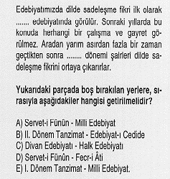

Slide 34
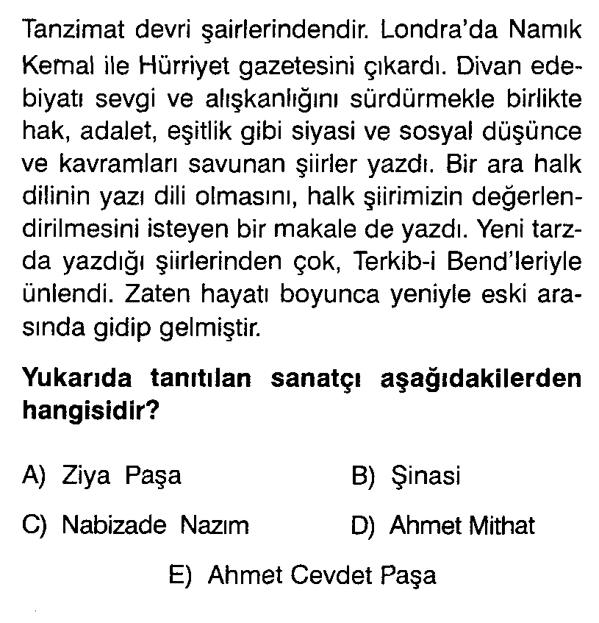

Slide 35
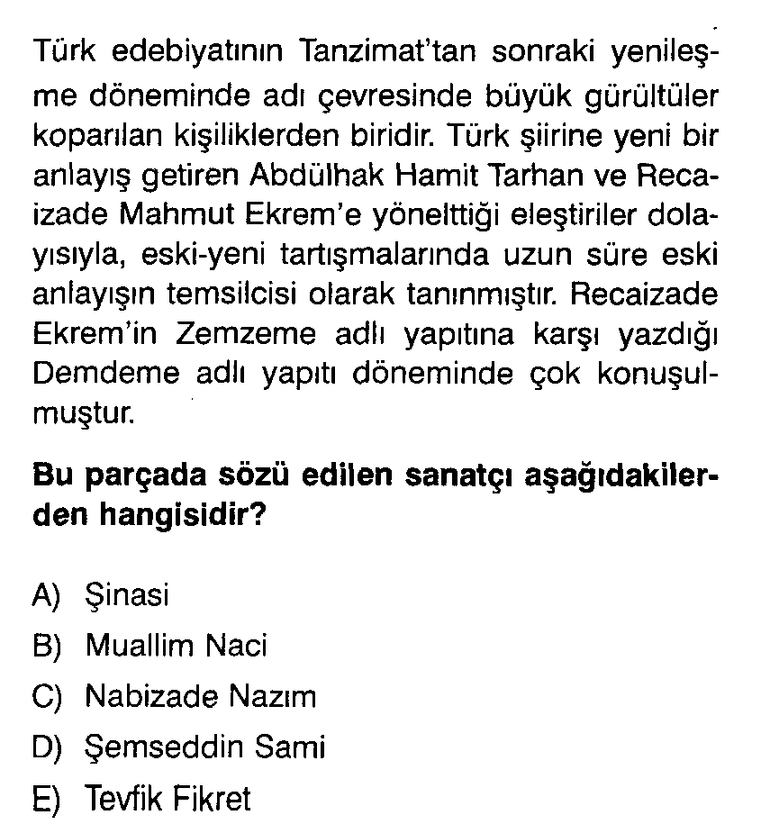

Slide 36
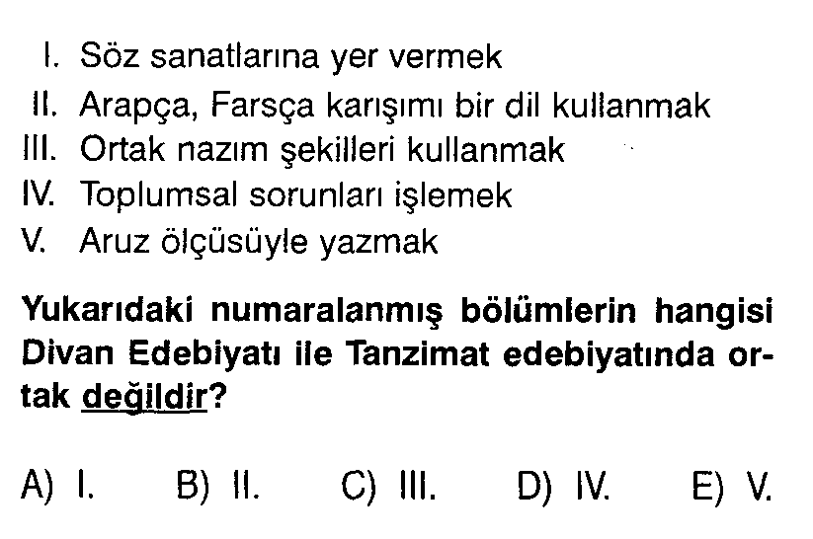

Slide 37
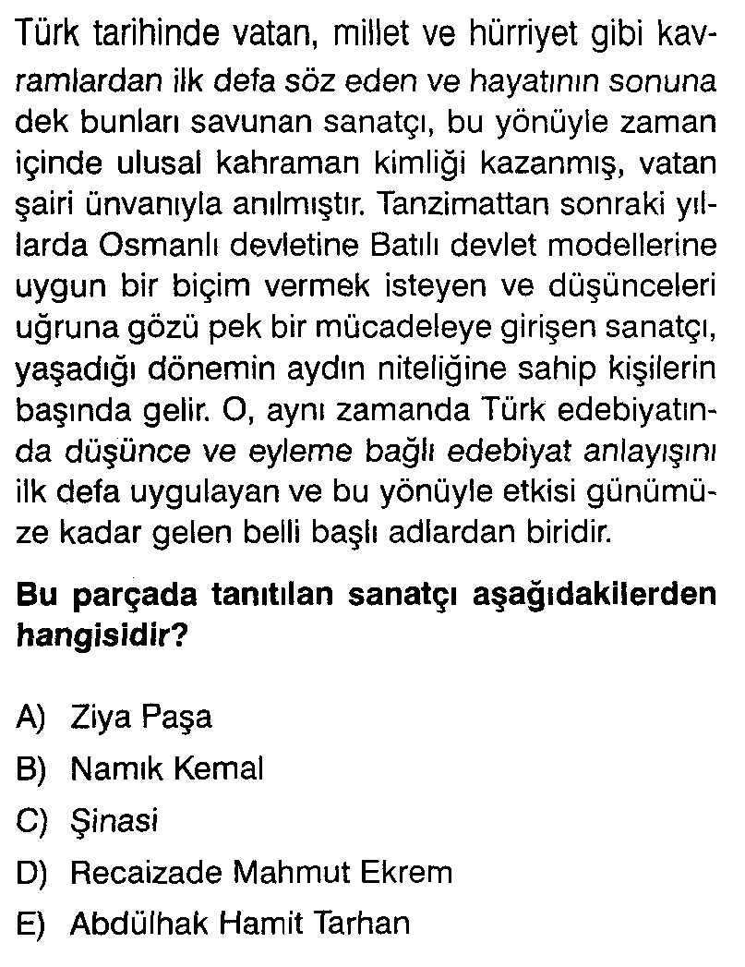

Slide 38
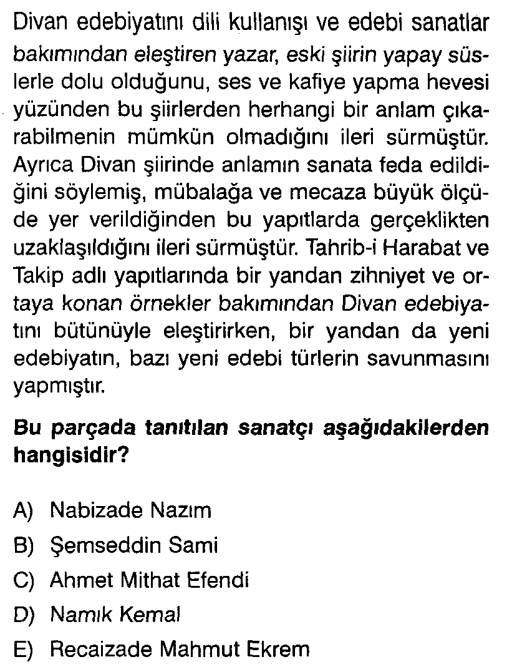

Slide 39
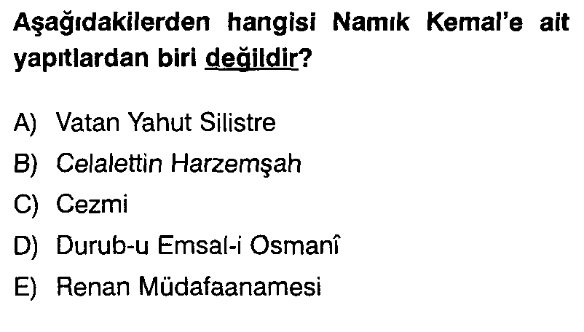

Slide 40
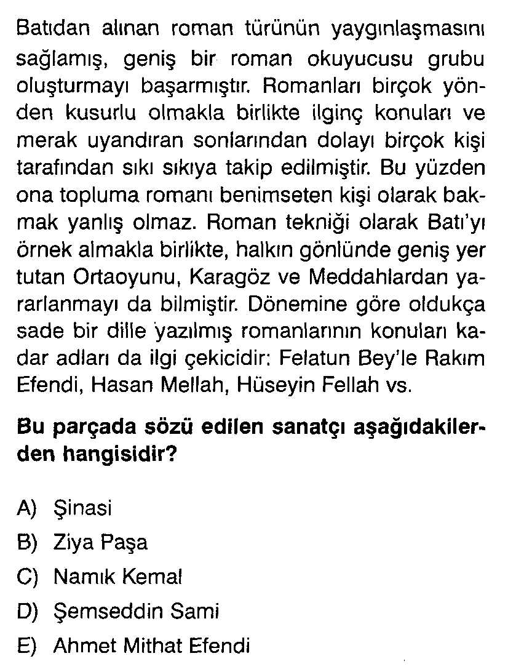

Slide 41
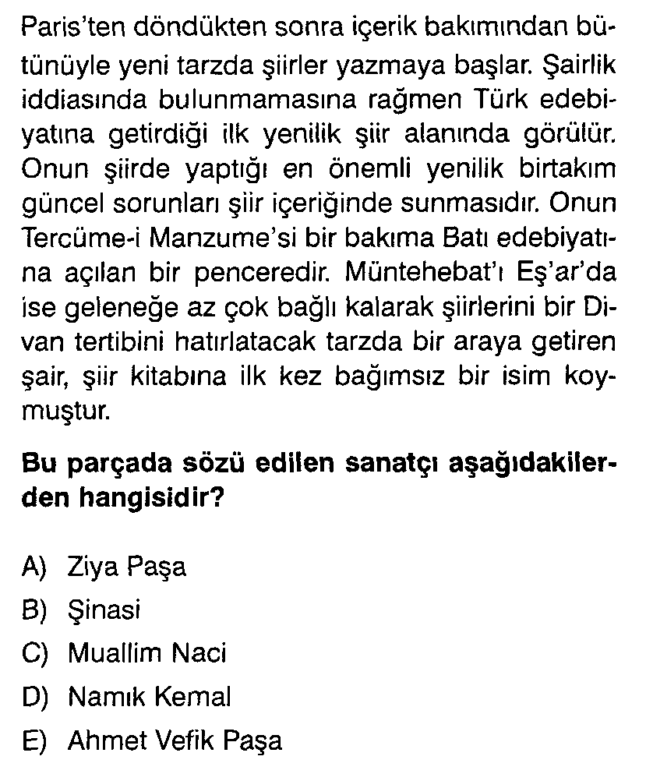

Slide 42
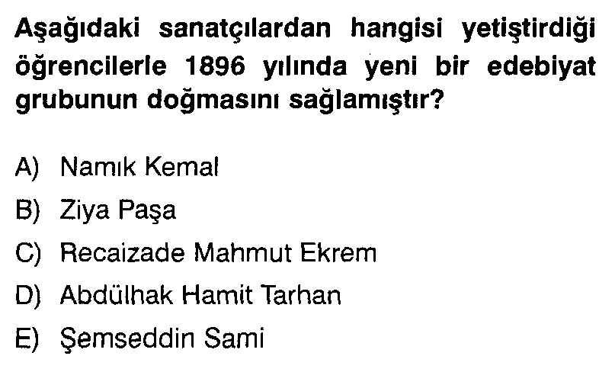

Slide 43
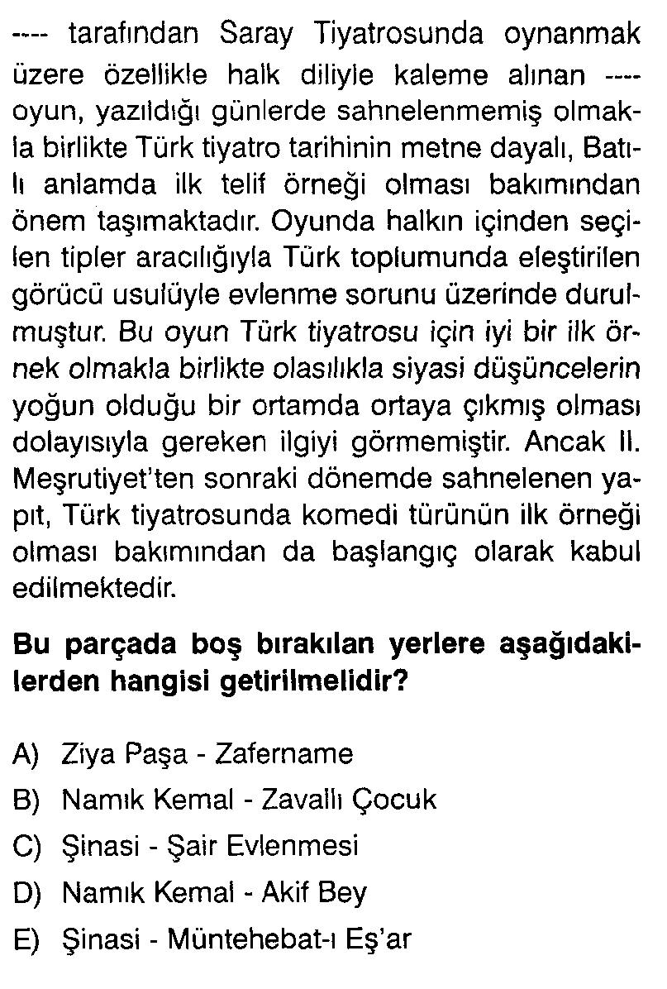

Slide 44
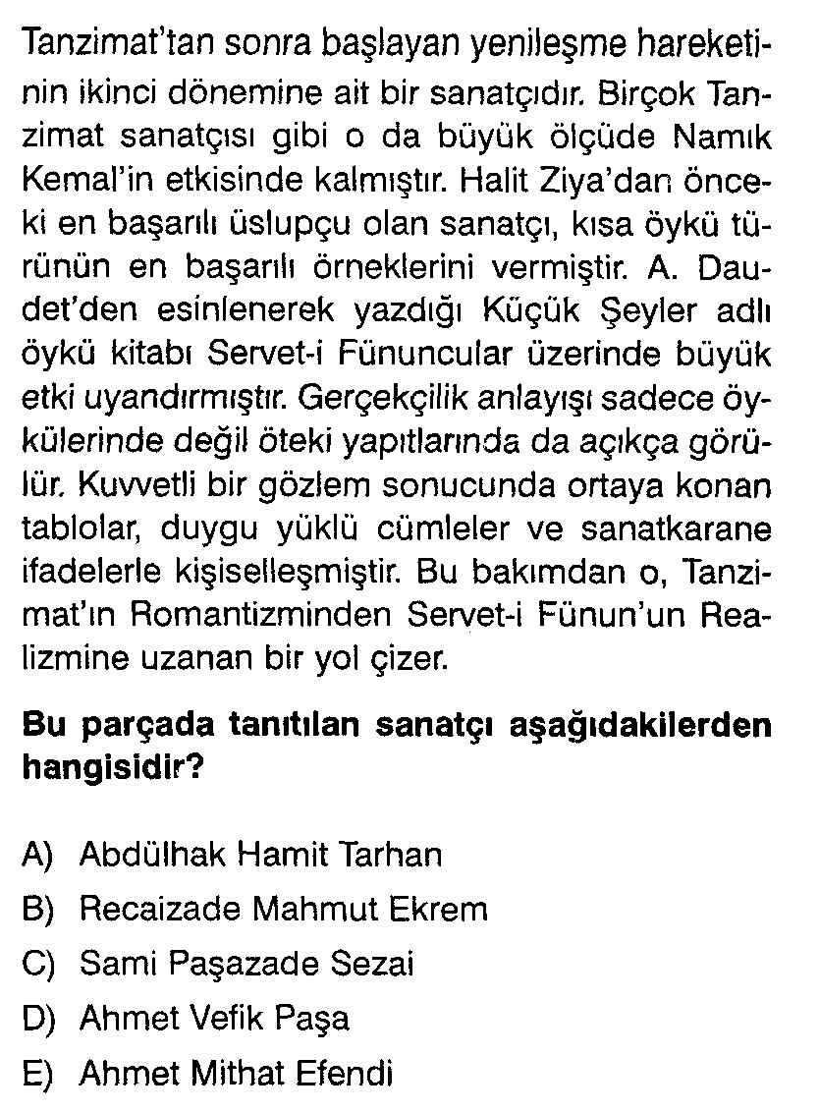

Slide 45
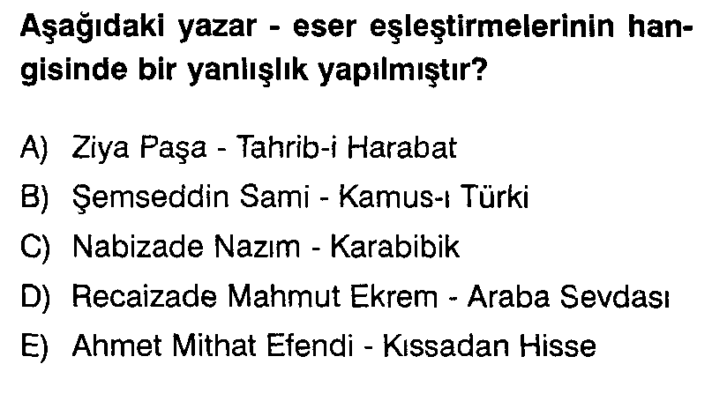

Slide 46
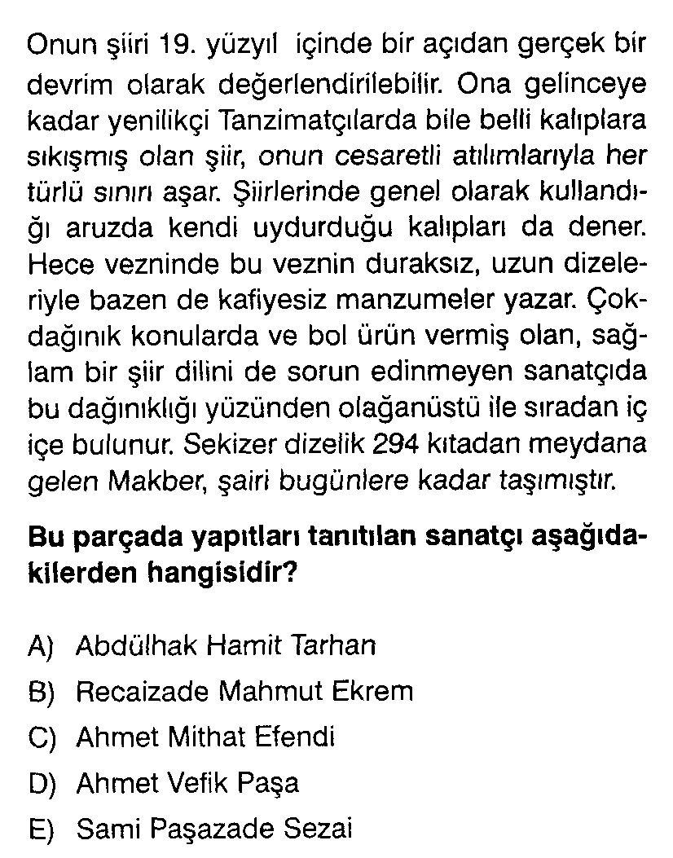

Slide 47
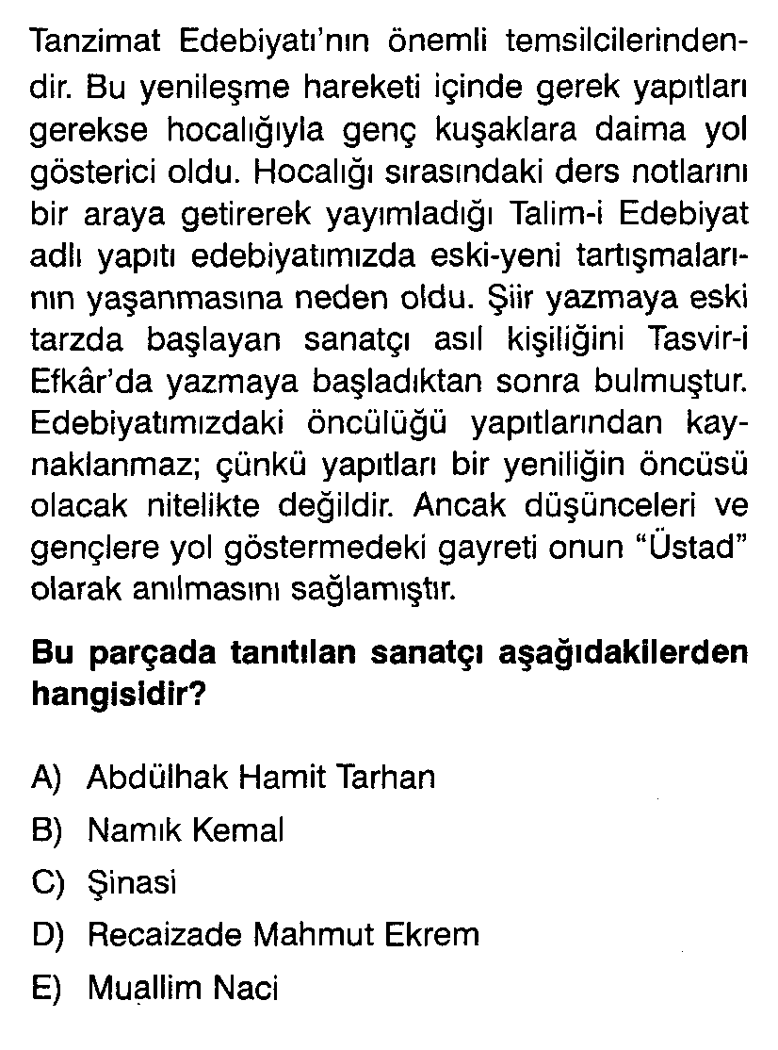

Slide 48
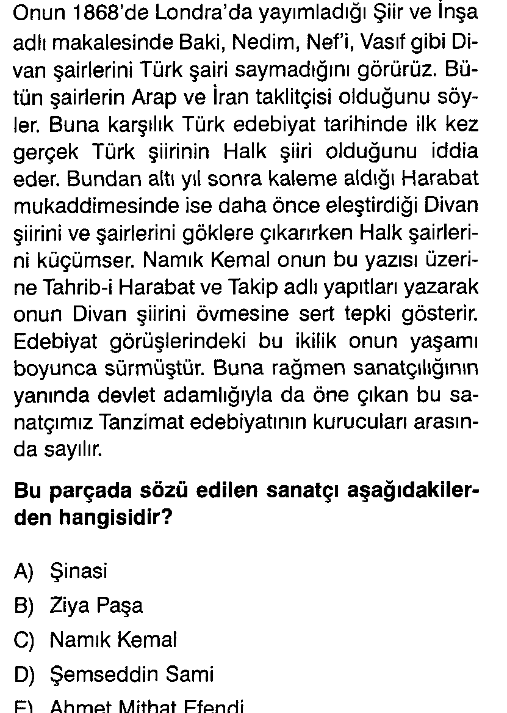

Slide 49
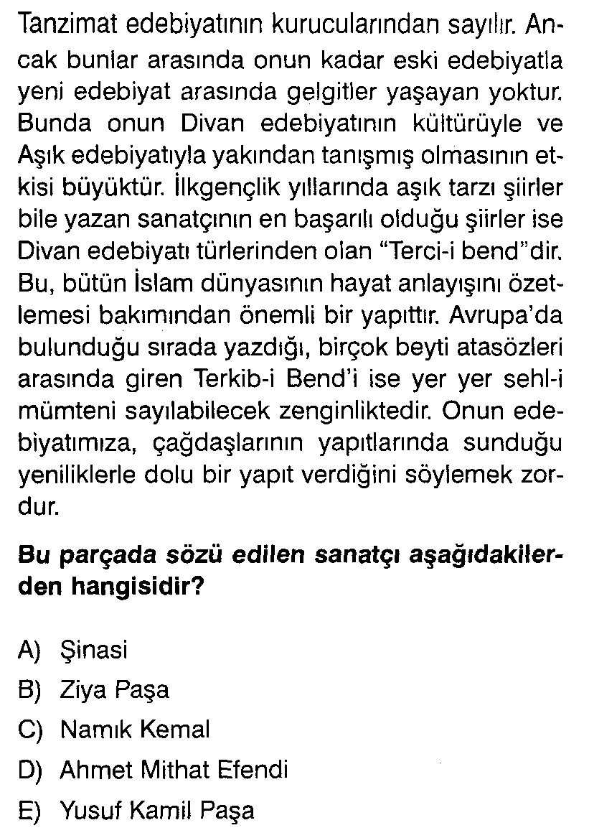

Slide 50
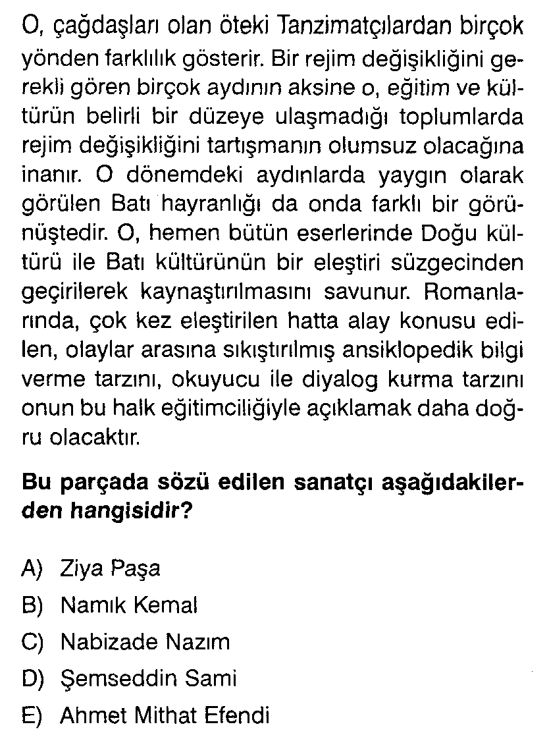

Slide 51
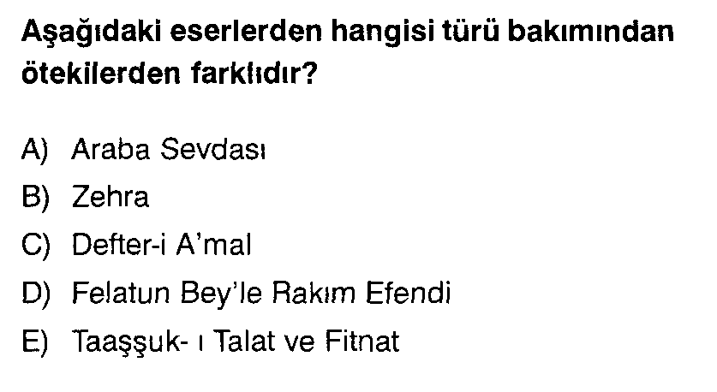

Slide 52
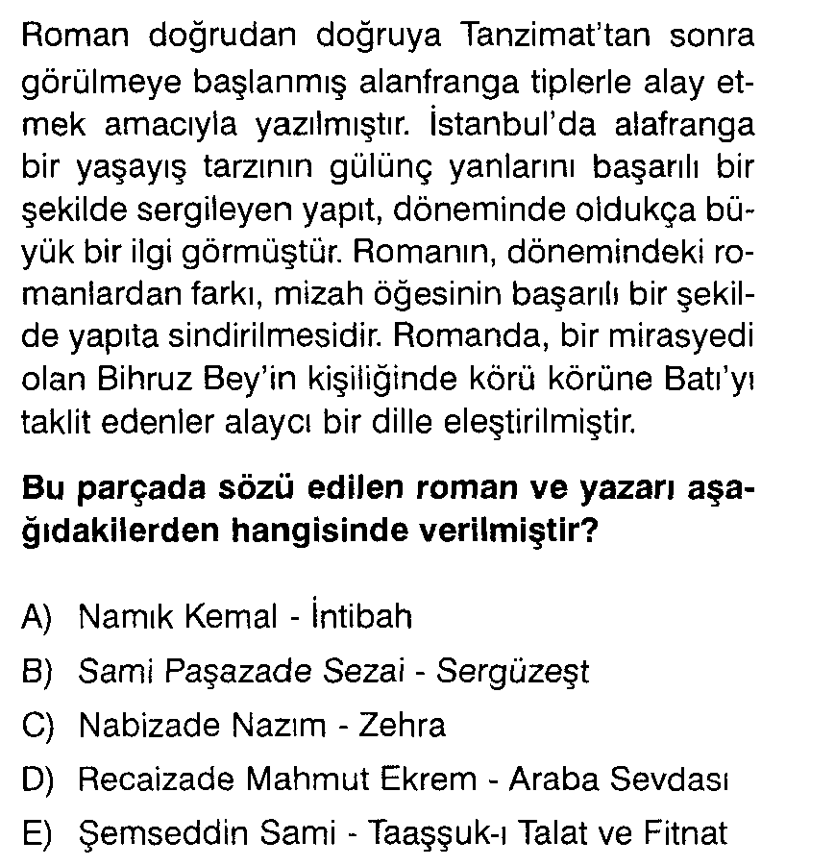

Slide 53
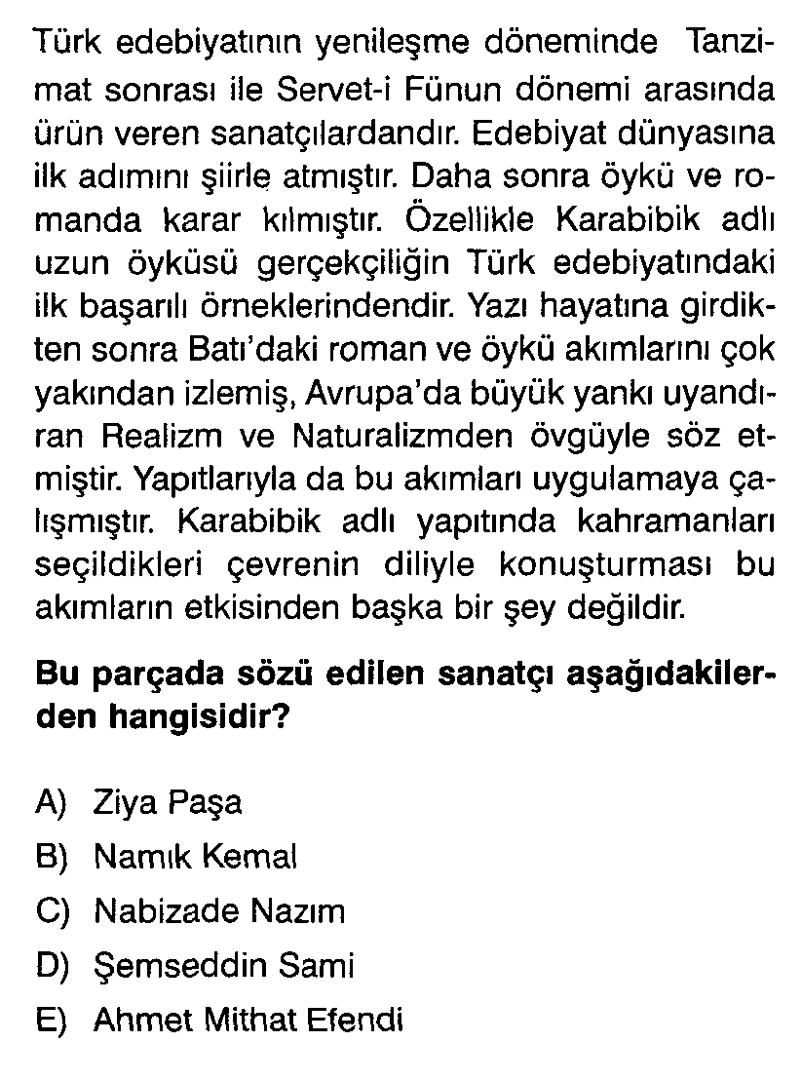

Slide 54
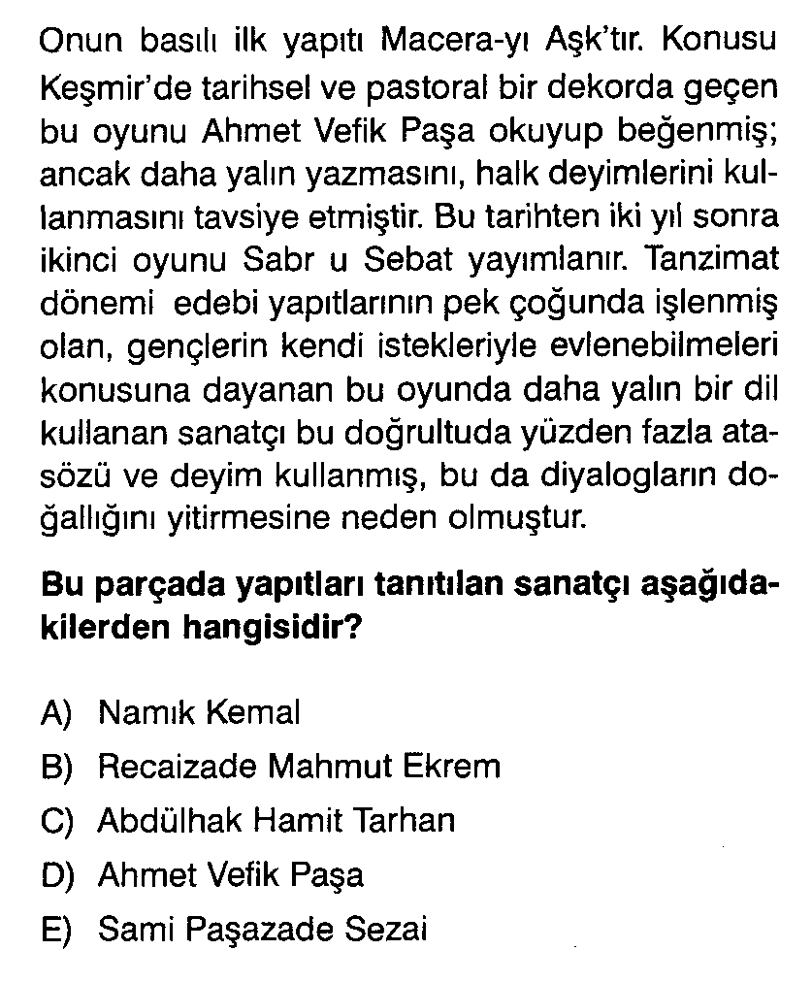

Slide 55
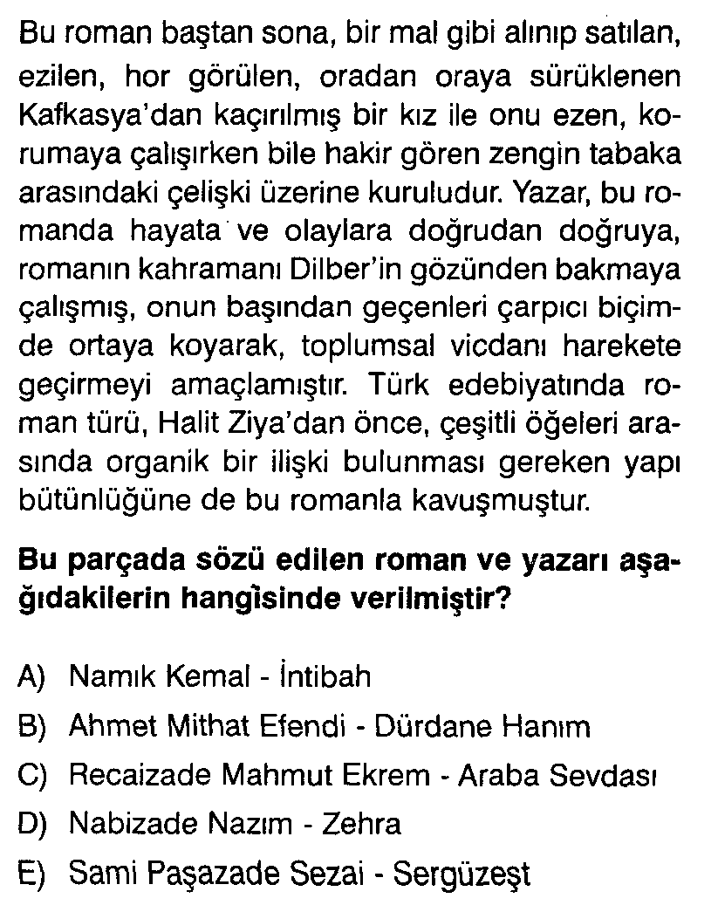

Slide 56
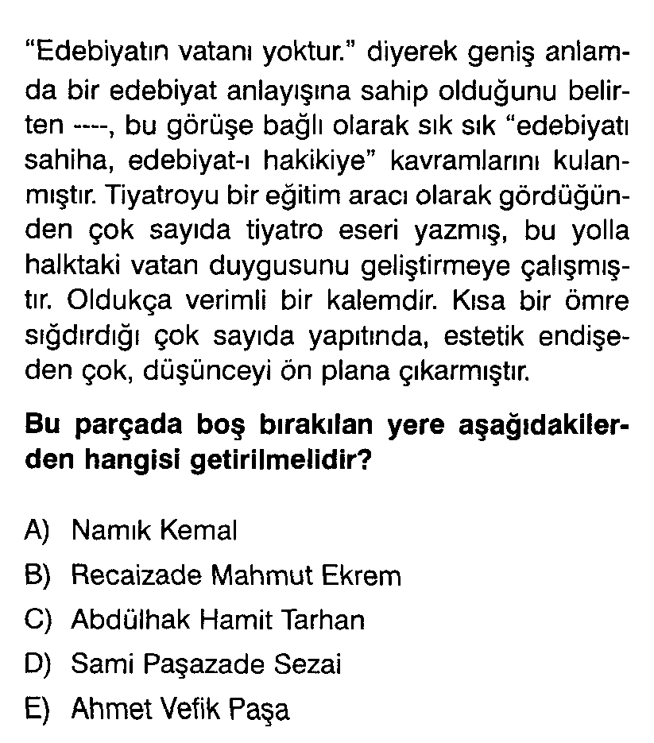

Slide 57
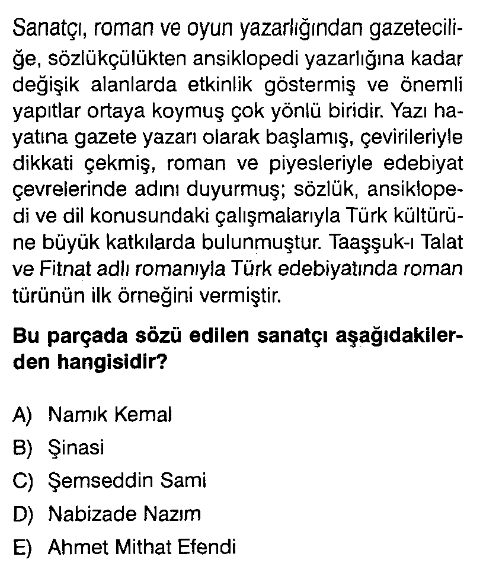

Slide 58
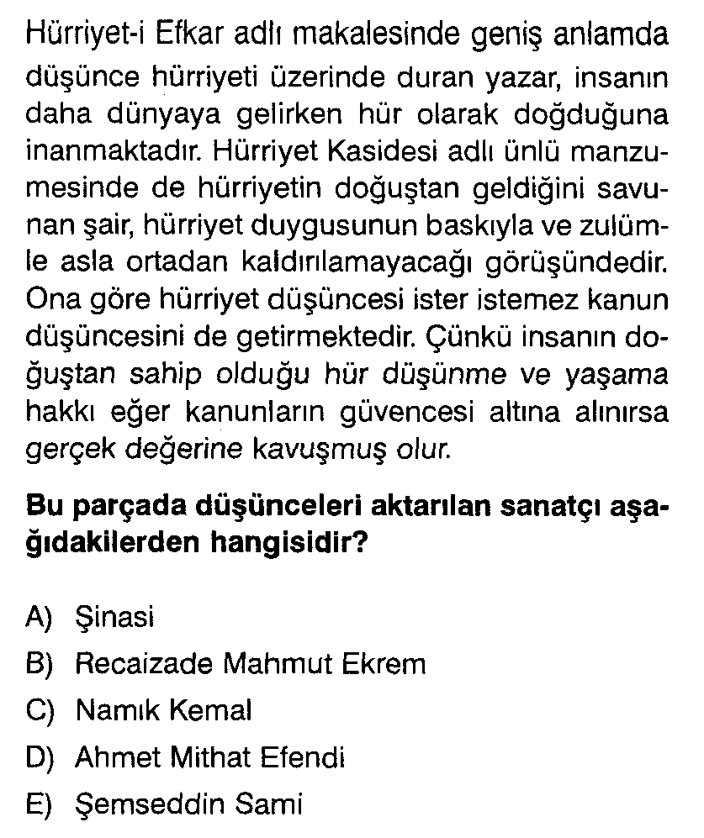

Slide 59
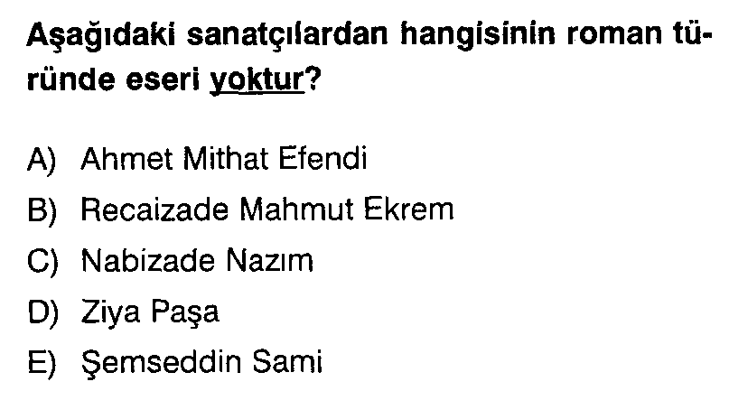

Slide 60
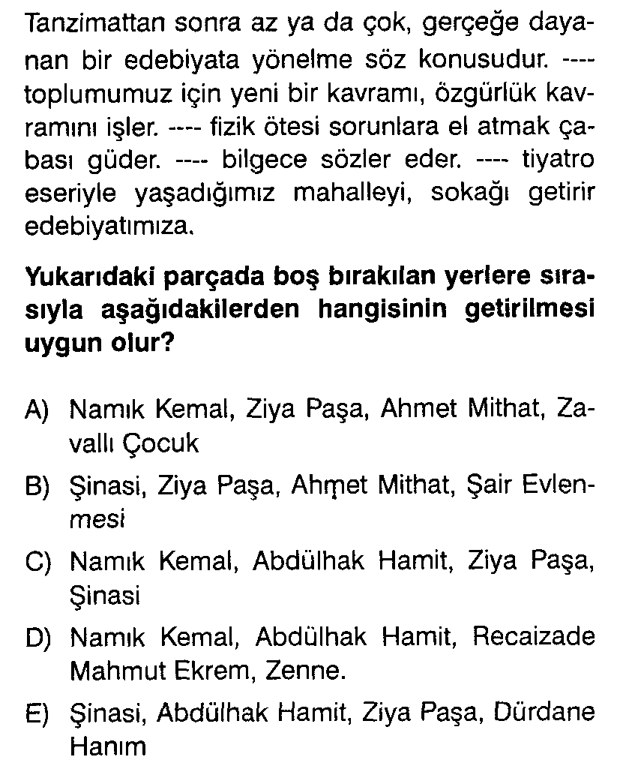

Slide 61
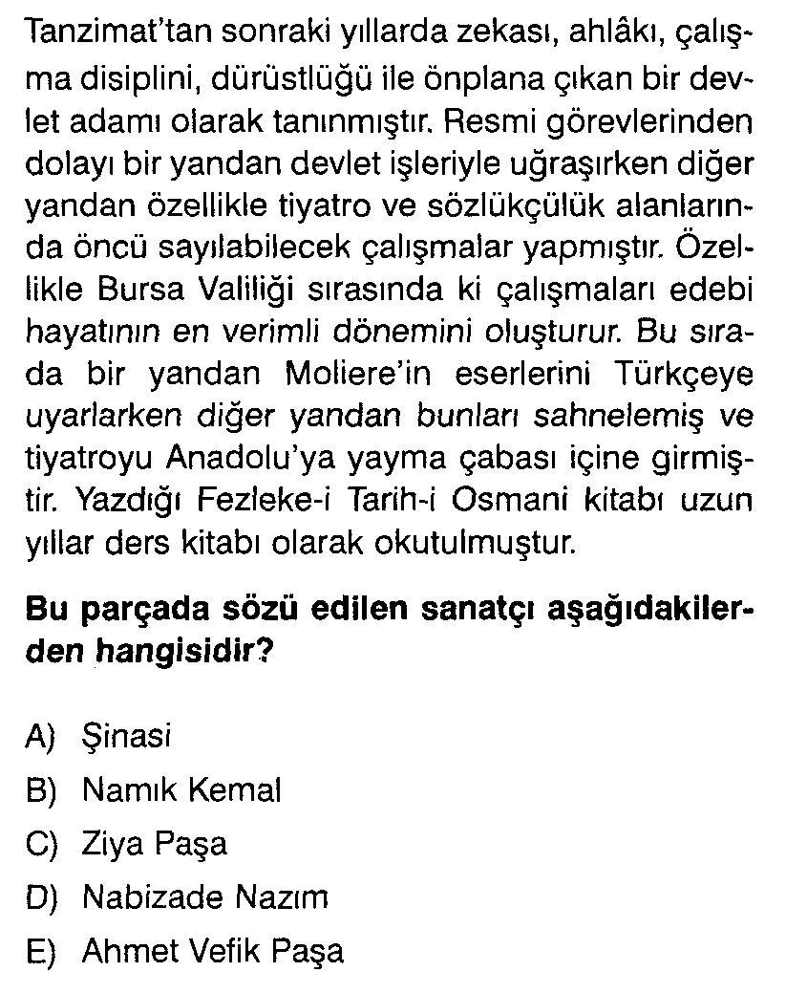

Slide 62
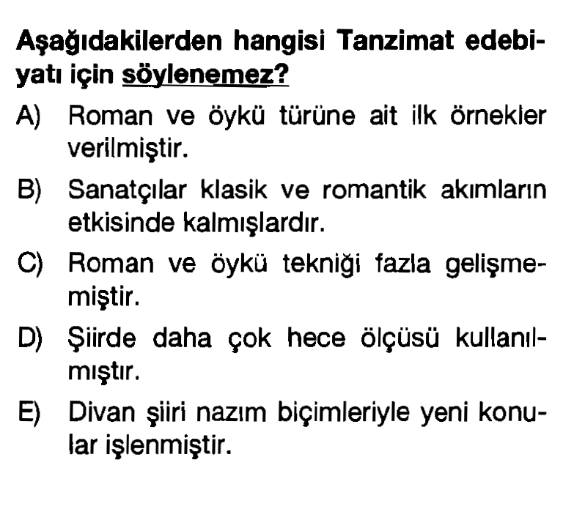

Slide 63
'Şinasi' için aşağıdakilerden hangisi söylenemez?
A) Halkın anlayacağı bir dille yazmayı savunduğu
B) Sonuna kadar beyit birimine bağlı kaldığı
C) Kısa yalın düşünce cümlesini geliştirdiği
D) Bağlaçları attığı, noktalamayı kullandığı
E) Duygu cümlesi yerine düşünce cümlesini ger­çekleştirdiği

Slide 64
Namık Kemal'in aşağıdaki eserlerinden hangisi türü bakımından diğerlerinden farklıdır?
Akif Bey
Vaveyla
Vatan Mersiyesi
Vatan Şarkısı
E) Hürriyet Kasidesi

Slide 65
"Şiir ve İnşa yazısında yenileşmeyi, halk kaynakla­rına dönmeyi savundu; kendisi eskiye bağlı kaldı. Bir yandan eskinin yıkılmasını savunurken, öte yandan eski şiiri, antolojisinde topladı. Bu yüzden, Namık Kemal'le çelişti."
Yukarıda sözü edilen 'Tanzimat sanatçısı' aşa­ğıdakilerden hangisidir?
A) Ziya Paşa
B) Ahmet Cevdet Paşa
C) Ahmet Vefik Paşa
D) Recaizade Ekrem
E) Şemsettin Sami

Slide 66
Aşağıdakilerden hangisinin 'Tanzimat romanı'nın bir özelliği olduğu söylenemez?
A) Çevre betimlemeleri abartısız, gerçekçidir.
B) Roman ve öykülerde olaylar abartılarak verilir.
C) Yazar iyileri tutar, olayın akışına karışır.
D) Rastlantıya çok yer verildiğinden gerçekçilik duygusu zedelenir.
E) Kadın kahramanlar genellikle akrabalar, cariyelerdir.

Slide 67
'Tanzimat gazeteciliği' için aşağıdakilerden hangisi söylenemez?
A) Düzyazının gelişmesinde büyüt katkısı olduğu
B) Kısa, özlü anlatımın yolunu açtığı
C) Düşünce yazılarına öncelik verdiği, sanatla ilgilenmediği
D) Makale, eleştiri, fıkra deneme, söyleşi gibi yazı türlerini tanıttığı
E) Sanat, edebiyat görüş ve tartışmalarını kamuoyuna yansıttığı

Slide 68
I. - II. Tanzimat dönemleri karşılaştırılırsa, aşağıdaki yargılardan hangisine varılamaz?
A) I. dönem toplumsal konulara öncelik verir. II. dönemde bireysel konular ağırlık kazanır.
B) I. dönemde toplumsal aydınlanma amaçlanır. II. dönemde tek amaç güzelliktir.
C) I. dönemde yalın bir dil çabası görülür. II. dö­nemde konuşma dilinden uzaklaşılır.
D) I. dönemde eski nazım biçimleri kullanılır. II. dönemde dil kuralları önemsenmez, yeni bi­çimler görülür.
E) I. dönemde uyak tartışılır, kulak için olduğu savunulur. II. dönemde uyak konusuyla ilgi­lenilmez.

Slide 69
Tanzimat edebiyatında aşağıdaki 'ikileme'lerden hangisi görülmez?
A) Eski dil - Sade dil
B) Eski - Yeni düzyazı türleri
C) Yeni - Eski nazım biçimleri
D) Hece - Aruz ölçüsü
E) Romanda Doğulu - Batılı yaşam biçimleri

Slide 70
Aşağıdakilerden hangisi 'Tanzimat ikinci dönem edebiyatının özelliklerinden biri değildir?
A) Bireysel konular, toplumsal konuların önüne geçer.
B) Şiirin tek amacı güzellik olur; güzellikse doğa ve insandır.
C) Beyit anlayışının yerine anlam bütünlüğü yer­leşir.
D) Bu dönemde, fizikötesi gibi yeni konulara değinilmez.
E) Sanatçıları, genellikle realizm ve natüralizmden etkilenirler.

Slide 71
Aşağıdakilerden hangisi 'Tanzimat nesri'nin özelliklerinden biri değildir?
A) Bu dönemde süslü Divan cümlesi yerine, düşünce cümlesi geçer.
B) Özentiye, süslülüğe karşı çıkılır; yeni düzyazı türleri kullanılır.
C) Öğretmek amaçlanır; cümle özleşir, kısalır.
D) Seci, hemen hemen hiç kullanılmaz; bağlaçlar atılır.
E) Dilde yalınlık, anlatımda açıklık amaçlanılır ve başarılır.

Slide 72
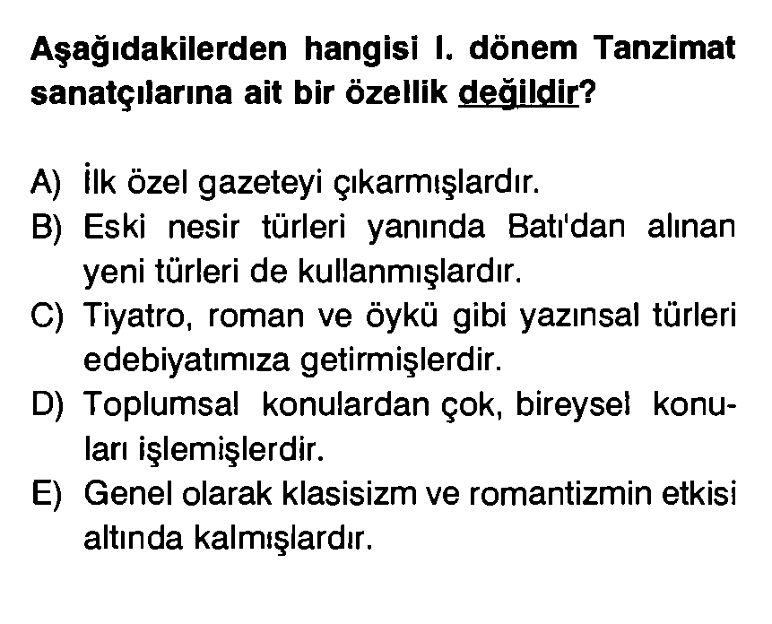

Slide 73
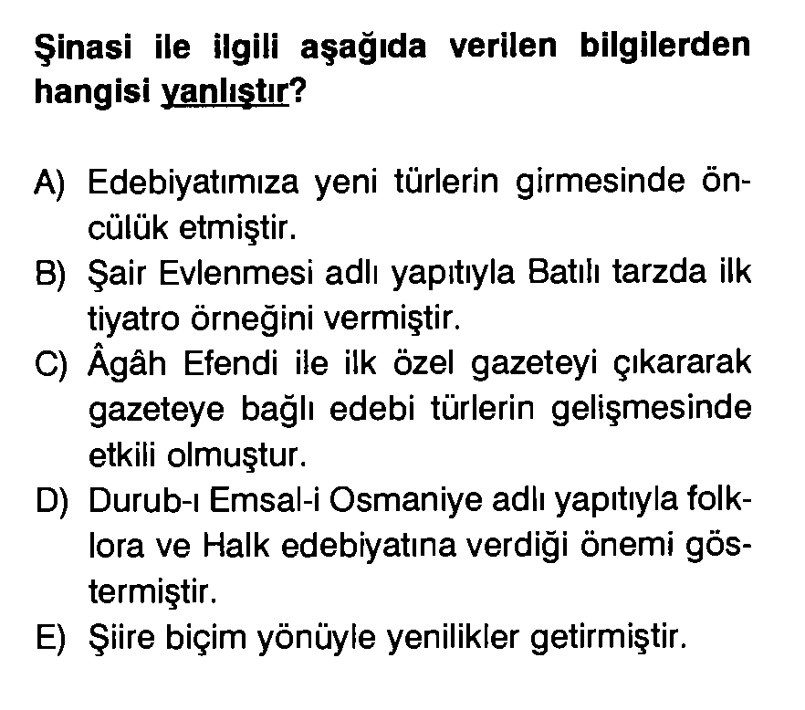

Slide 74
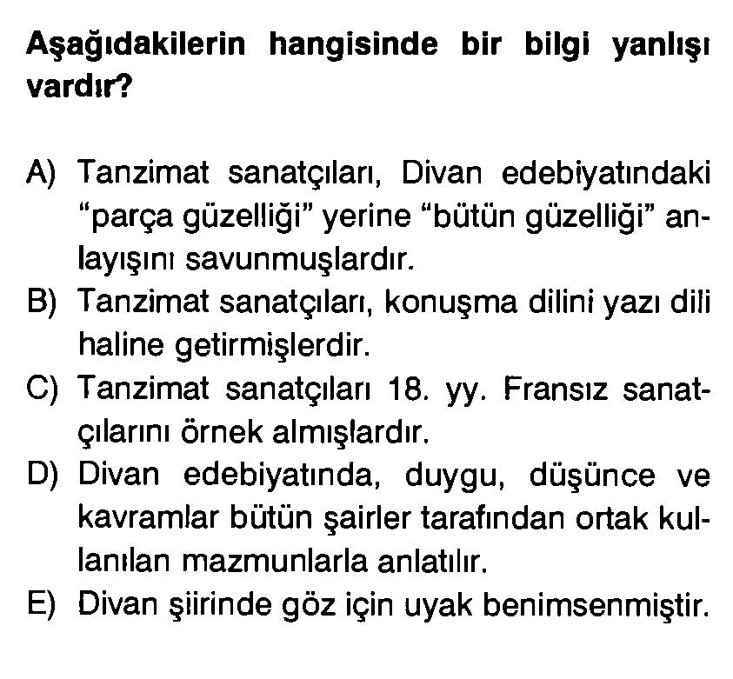

Slide 75
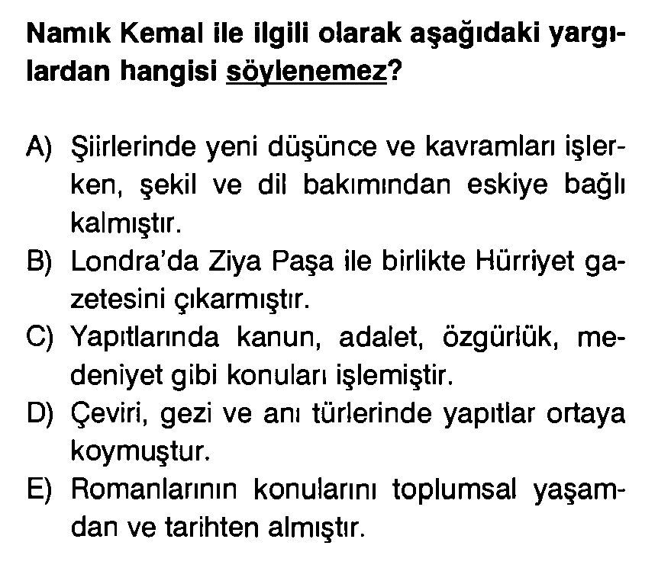

Slide 76
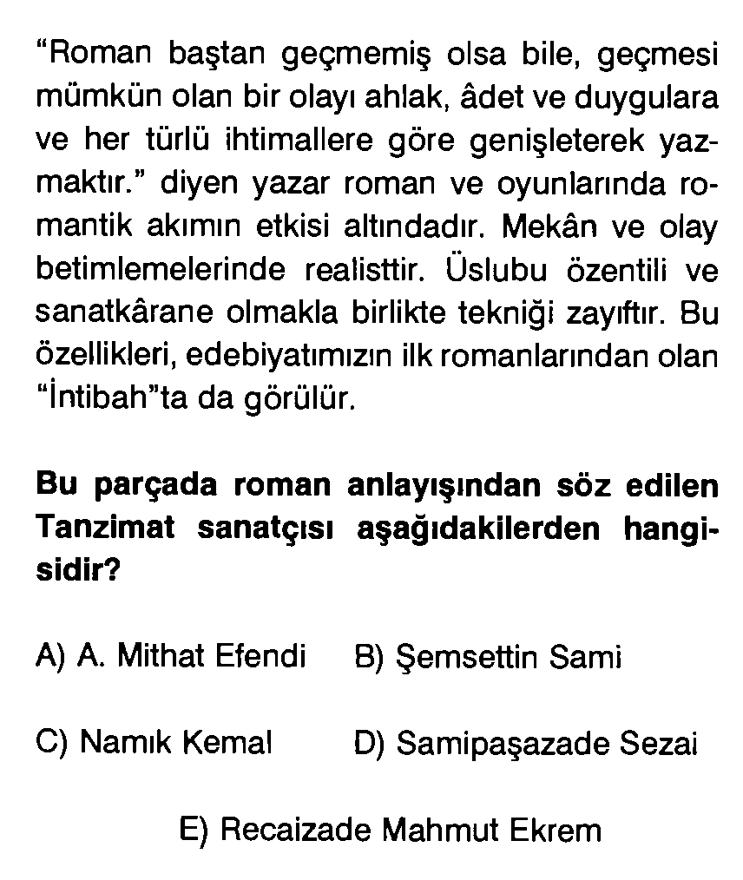

Slide 77
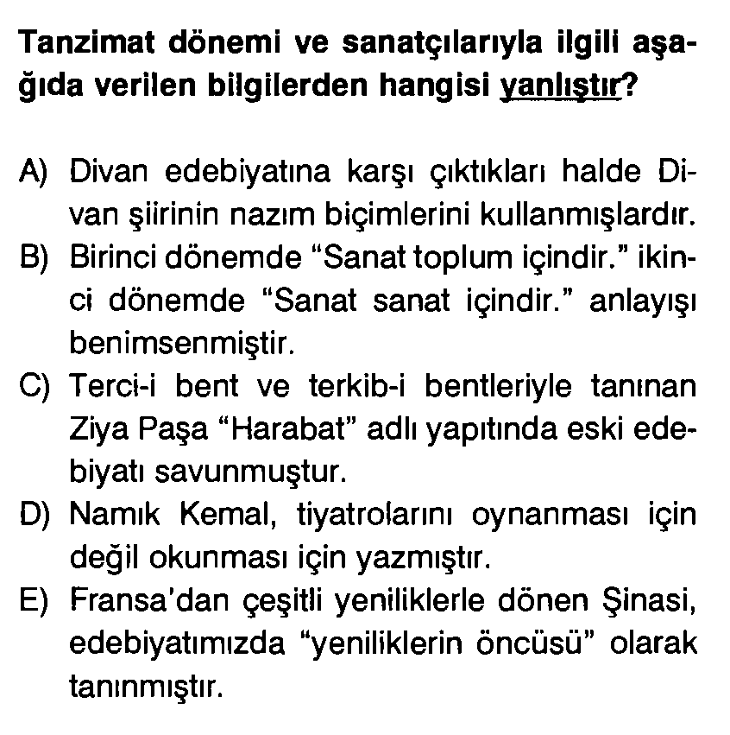
www.turkedebiyati.org
Türk Dili ve Edebiyatı Kaynak Sitesi

